Slide 1
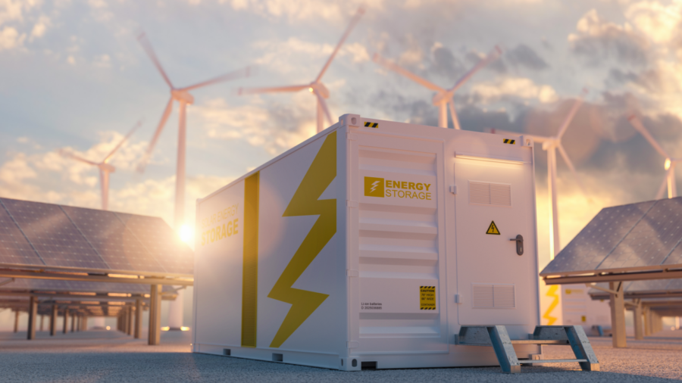
AKUMULACE A FLEXIBILITA V ČR: Nová tarifní struktura a BESS + PDS
PVS Days 2026, 21.-22.5.2026
Jan Fousek
Ředitel Asociace AKU-BAT CZ
Předseda představenstva Solární asociace
Člen představenstva Svazu moderní energetiky
Notes:
OK

Slide 2
STAV AKUMULACE V ČR
2025
Připojeno v roce 2025: 546 MWh (478 MWh + 68 MWh - 3 samostatné BESS)
Z toho:
    78 % Rezidenční sektor 377 MWh
    12 % C&I 60 MWh
    10 % Velké BESS u FVE 49 MWh
Nárůst kapacity za loňský rok: o 21 % (na 2 549 MWh)
Zdroj: Solární Asociace, AKU-BAT, ČSRES
Notes:
Vložit aktuální data

Slide 3
AKUMULACE V ČR - KONTEXT
VELKÉ PROJEKTY (1 MWh+) u FVE + SAMOSTATNÉ BESS
Nárůst sektoru BESS 1 MWh+, zejména u stand-alone řešení
Masivní výstavbu spustila Lex OZE III (od 1. října) + navazující vyhlášky
    Existují jednotlivé projekty o stovkách MW / vyšších stovkách MWh, tento rok již uvidíme výrazný nárůst čísel
    Klíčová pro budoucnost sektoru bude ITS/NTS a nastavení pravidel (nejen) pro AKU v ní (viz dále)
Notes:
Vložit data

Slide 4
PŘEHLED VELKOKAPACITNÍCH ÚLOŽIŠŤ V ČR
Nepřipojují se pouze baterie k FVE, ale vznikají i velkokapacitní bateriové systémy, z nichž některé nejsou zahrnuty ve statistikách připojení, jelikož nebyly spojeny s FVE
Plus desítky MWh v dalších menších projektech
Stovky MWh bude připojeno v r. 2026 (stand-alone i u FVE)
2024 - 2026
  KATEMO GROUP (Modlany): 42 MWh
  MND (Břeclav): 31 MWh
  LG/LTW Battery: 29 MWh
  Decci, E-Nest(Vraňany): 22 MWh
  C-Energy (Planá nad Lužnicí): 22 MWh
  ČEZ (Vítkovice): 9,45 MWh
  C-Energy (Tábor): 8 MWh
  Tesla (Brno, Kuřim): 7 MWh
  UCED (Tesla, Kutná Hora): 4,5 MWh
  CE.ENERGY (Kralovice u Plzně): 4,5 MWh
  Memodo (Benešov): 3,3 MWh
V procesu
  Sev.en (Chvaletice): 230 MWh a (Kladno): 90 MWh
Second Foundation/Nano Energies (Tušimice): 400 MWh, (Stonava): 180 MWh a (Vraňany): 40 MWh
Zdroj: Asociace AKU-BAT

Slide 5
NA PRAHU BATERIOVÉHO „BOOMU“ (PO 8+ LETECH BOJŮ…)
Nejen LEX OZE 3, ale i další příznivé podmínky pro provoz BESS:
  Odstraněno dvojí zpoplatnění (při nabíjení a vybíjení)
  Nově: Odstranění dvojího zdanění elektřiny ukládané do bateriových úložišť– Hospodářský výbor podpořil (30.4.) novelu stavebního zákona, velmi pravděpodobně dojde k jejímu schválení celou PS
  Sleva na distribuci při splnění podmínek akumulace 1. kategorie
  Dotace pro FVE + BESS v ModFondu, loni i jedna výzva na stand-alone
  Zákon BIM (veřejný zájem, příslušnost úřadů, ochranná pásma pro BESS)
Start bateriového boomu tedy bylo možné očekávat, ale realita o několik řádů předčila jakákoliv očekávání

Slide 6
BOOM AKUMULACE PŘÍNÁŠÍ TAKÉ BOOM ŽÁDOSTÍ
Celkově podáno okolo 200 GW a 411 GWh (mnohdy kobercových) žádostí o připojení stand-alone BESS k distribučním a přenosové soustavě
  Připojeno bude max. okolo 1-3 % tohoto výkonu/kapacity
  Již delší dobu upozorňujeme, že kapacita SVR je omezená
  PDS se daří žádosti relativně rychle vyřizovat (odmítat)
  1 „žadatel – rekordman“ – 100 GW / 1800 ks žádostí (ČEZ Di)
  Podobný problém je ale všude po Evropě…
Zdroj: ČEZ Distribuce & EG.D, AKU-BAT CZ

Slide 7
VELKÉ MNOŽSTVÍ ŽÁDOSTÍ – CO S TÍM?
PDS i PPS naráží na limity kapacit v síti:
Stávající legislativní systém na něco takového není připraven – aktivně řešíme s PDS a ERÚ na Komisi PPDS (AKU-BAT členem)
  Poslední jednání proběhlo v dubnu, příští týden další
Původně navržen poplatek za podanou žádost, ale nakonec zdá se v tuto chvíli v cenovém výměru zaveden nebude
  Objeví se asi ve vyhlášce o připojení (ERÚ), koncepčnější řešení
Probíhají konstruktivní jednání s PDS, MPO a ERÚ (efektivita navrhovaných opatření, hledání systémových řešení apod.)
  Členové AKU-BATu jsou aktivně informováni

Slide 8
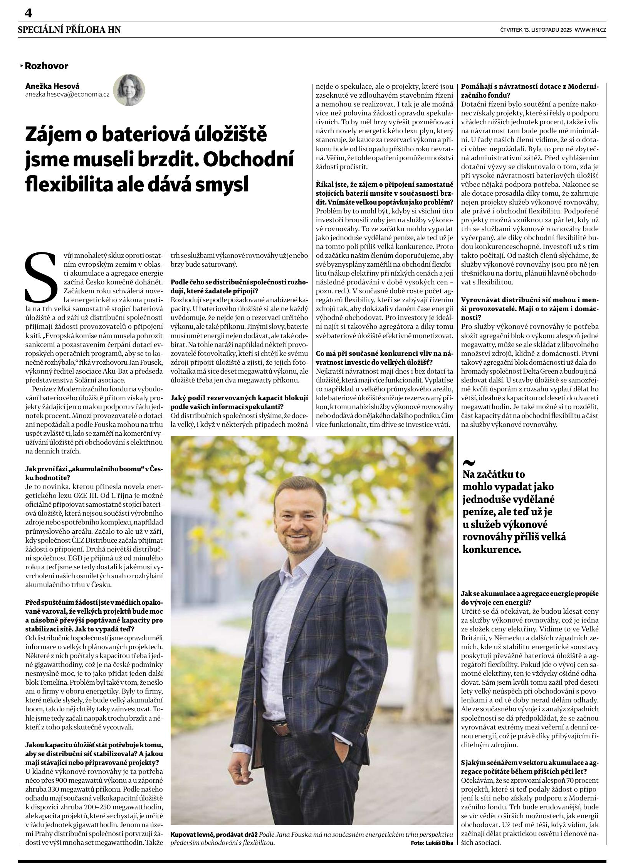
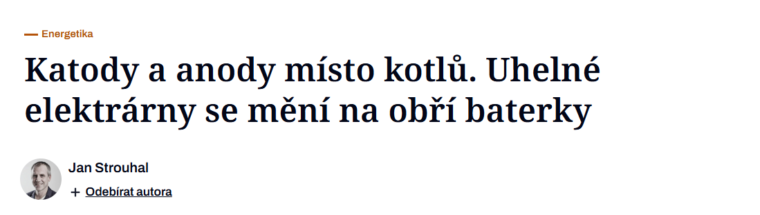

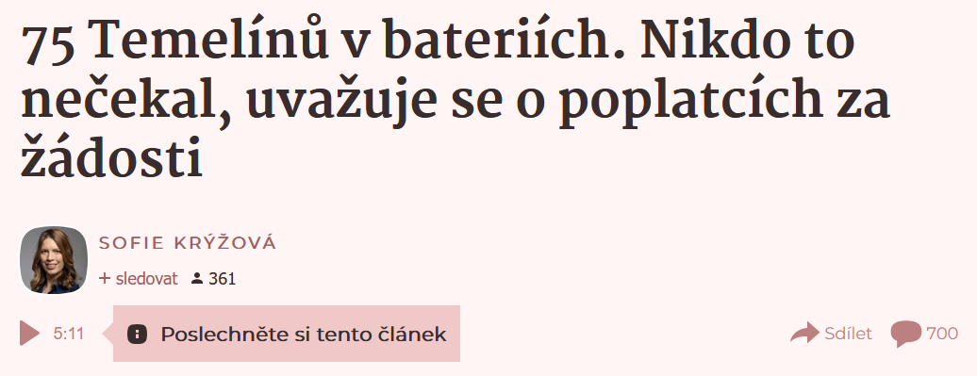
HLASITÉ VAROVÁNÍ: BATERIE NEJSOU ZÁRUKOU SNADNÉHO ZISKU
Dlouhodobě varujeme, že kapacity pro SVR jsou omezené a rychle se naplní – nebude prostor zdaleka pro všechny
Obchodní flexibilita jako hlavní byznysová cesta do budoucna, významná bude i flexibilita v průmyslu
=> revenue stacking

Slide 9
TESTOVÁNÍ EDC PRO TECHNICKOU FLEXIBILITU
  Této oblasti se aktuálně intenzivně věnujeme, a to jak na úrovni legislativy, tak praktické implementace
  Spolupráce s EDC -> aktivní zapojení členů AKU-BAT/SAF do testování komunikace a funkčnosti jednotlivých modulů
    Od 1.6. bude zahájeno oficiální testování
Zapojení do testování a úspěšné zvládnutí integrace bude podmínkou pro účast na poskytování služeb výkonové rovnováhy (SVR)

Slide 10
NASTAVENÍ NOVÉ TARIFNÍ STRUKTURY (ITS/NTS)
  Koncepce ITS na VVN a VN (od 1.1.2027) mění strukturu ceny zajišťování distribuce elektřiny
  Zrušení ceny za rezervovanou kapacitu a její nahrazení cenou za rezervovaný příkon a cenou za maximální odebraný výkon a eliminace účelových slev (které nejsou založeny na přínosech zákazníka soustavě nebo systému)
Úprava by měla zajistit
  Spravedlivější přiřazení nákladů a vytvoření relevantních cenových signálů vedoucích k vyšší efektivitě využití soustavy
  ERÚ očekává snížení celkového rezervovaného příkonu o 3 300 MW = úspora až 2,5 mld. Kč v regulovaných cenách ročně
  Omezení nových požadavků na spekulativní rezervace příkonu v odhadované výši cca 150 MW ročně s potenciálem snížení investičních prostředků ve výši cca 190 mil. Kč ročně
  Zavedením platby za maximální odebraný výkon vytvoření předpokladu pro budoucí rozvoj dynamických tarifů
Zdroj: Prezentace Alexandra Černého, ERÚ, AKU-BAT CZ

Slide 11
ILUSTRAČNÍ POROVNÁNÍ CEN S CENAMI DLE ITS
Aktuální průměrné ceny zajišťování distribuce elektřiny pro rok 2026
Předběžný odhad průměrných cen dle ITS pro rok 2026
(nejedná se o konečné hodnoty!)
Hladina napětí | Měsíční cena za roční rezervovanou kapacitu | Měsíční cena za měsíční rezervovanou kapacitu
 | [Kč/MW/měsíc] | [Kč/MW/měsíc]
VVN | 117 432 | 131 036
VN | 252 565 | 281 823
Dnes plně odpuštěno, pokud BESS vrátí 80% odebrané elektřiny do sítě. Vyhodnocení měsíčně.
Od 1.1.2027 BESS hradí poplatek za příkon vždy a za něměřené maximum sleva 0 až 100% dle % vrácené elektřiny
Hladina napětí | T1 RP | T1 NM | T2 RP | T2 NM
 | [Kč/MW/měsíc] | [Kč/MW/měsíc] | [Kč/MW/měsíc] | [Kč/MW/měsíc]
VVN | 96 862 | 9 686 | 11 586 | 115 862
VN | 190 133 | 19 013 | 22 743 | 227 429
Hodnoty pro ČEZ Distribuce, a. s.
Zdroj: Prezentace Alexandra Černého (ERÚ), František Vašek (MND)

Slide 12
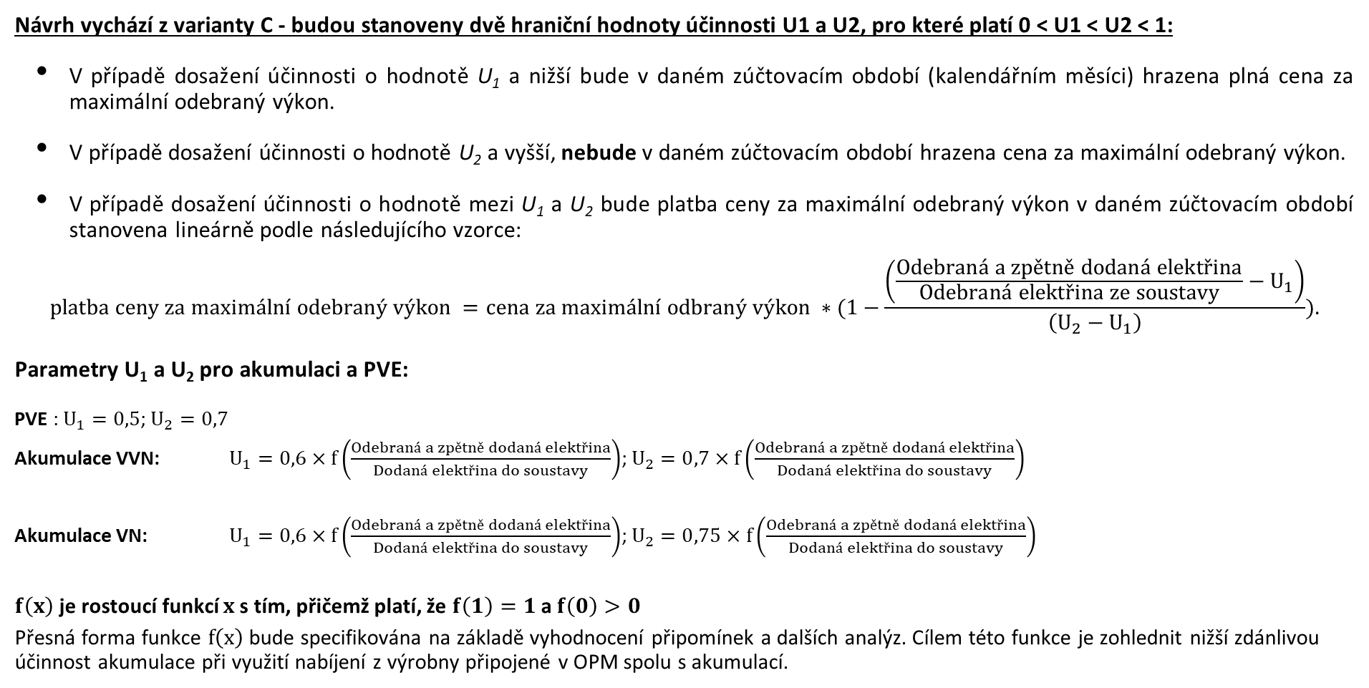
TARIFNÍ STRUKTURA - návrh nastavení tarifů pro akumulaci a PVE
      Návrh vychází z varianty C - budou stanoveny dvě hraniční hodnoty účinnosti U1 a U2, pro které platí 0 < U1 < U2 < 1:
      V případě dosažení účinnosti o hodnotě U₁ a nižší bude v daném zúčtovacím období (kalendářním měsíci) hrazena plná cena za maximální odebraný výkon.
      V případě dosažení účinnosti o hodnotě U₂ a vyšší, nebude v daném zúčtovacím období hrazena cena za maximální odebraný výkon.
      V případě dosažení účinnosti o hodnotě mezi U₁ a U₂ bude platba ceny za maximální odebraný výkon v daném zúčtovacím období stanovena lineárně podle následujícího vzorce:
      $$platba ceny za maximální odebraný výkon =cena za maximální odbraný výkon ∗(1−\frac{\left(\frac{Odebraná a zpětně dodaná elektřina}{Odebraná elektřina ze soustavy}−U_{1}\right)}{\left(U_{2}−U_{1}\right)}).$$
      Parametry U₁ a U₂ pro akumulaci a PVE:
      PVE : $U_{1}=0,5$; $U_{2}=0,7$
      Akumulace VVN: $U_{1}=0,6×f\left(\frac{Odebraná a zpětně dodaná elektřina}{Dodaná elektřina do soustavy}\right)$; $U_{2}=0,7$ $×f\left(\frac{Odebraná a zpětně dodaná elektřina}{Dodaná elektřina do soustavy}\right)$
      Akumulace VN: $U_{1}=0,6×f\left(\frac{Odebraná a zpětně dodaná elektřina}{Dodaná elektřina do soustavy}\right)$; $U_{2}=0,75$ $×f\left(\frac{Odebraná a zpětně dodaná elektřina}{Dodaná elektřina do soustavy}\right)$
      $f\left(x\right)$ je rostoucí funkcí $x$ s tím, přičemž platí, že $f\left(1\right)=1$ a $f\left(0\right)>0$
      Přesná forma funkce $f\left(x\right)$ bude specifikována na základě vyhodnocení připomínek a dalších analýz. Cílem této funkce je zohlednit nižší zdánlivou účinnost akumulace při využití nabíjení z výrobny připojené v OPM spolu s akumulací.
100 %
_{Platba [%]}
0
U₁
U₂
_{Účinnost [%]}
Zdroj: Prezentace Alexandra Černého, ERÚ

Slide 13
TARIFNÍ STRUKTURA - návrh nastavení tarifů pro akumulaci a PVE
VYR je nutné měřit stanoveným měřidlem
VYR se hlásí přes distribuční portál PDS, oprava reklamace není možná, hlásí se do 5. kalendářního dne
E odebraná a dodaná = EAN výroba – VYR
EAN výroba = měření PDS
VYR = výroba přidružené výrobny
Zdroj: Prezentace Petra Foitla, Solar Global

Slide 14
AKU-BAT A NASTAVENÍ NOVÉ TARIFNÍ STRUKTURY (ITS/NTS)
  AKU-BAT členem pracovní skupiny ERÚ pro NAP SG ZL 10 (akumulace) –> pravidelná jednání a příprava studií
  Výstup: analytické podklady pro správné nastavení tarifů pro BESS a budou sloužit jako vstup do projektu ITS ERÚ
  Argumenty AKU-BATu v rámci příprav ITS
    Vyšší zimní i letní ztráty (chlazení, ohřev, cyklování) → návrat 80 % elektřiny je obtížně dosažitelný => U2 = 0,75 na VN, resp. 0,70 na VVN
  Business case BESS je velmi citlivý na změnu % slevy z tarifu za naměřené maximum => zachování max. slevy 100 %
    10 % slevy z tarifu za naměřené maximum odpovídá 2,45 % IRR
    Co je to přiměřená návratnost komerční investice? ..Bankable case
  Regulace v sousedních zemích a poplatky za využití sítí
    Německo do 8/2029 plné odpuštění na 20 let - v přípravě nová regulace po roce 2029
    Polsko platba distribuce pro BESS za MW dle % vrácené elektřiny do sítě a za MWh pro saldo odebraná – vrácená elektřina
Zdroj: AKU-BAT CZ, František Vašek (MND)

Slide 15
VÝZVY SEKTORU AKUMULACE VE VZTAHU K PDS
Změna SoSB z výrobny s akumulací na samostatnou akumulaci
  Často je změna zamítnuta
Možnost zvýšení informační hodnoty map připojitelnosti
  Dle informací od PDS se ale chystá významná pozitivní změna
Prověřování alternativních možností připojení v žádostech o připojení
  Dle EZ by měl PDS nabídnout i jinou napěťovou hladinu
Někdy nedostatečné zdůvodňování nedostatečné kapacity sítě, zohlednění plánovaného rozvoje DS

Slide 16
KDE MŮŽE SEKTOR SPOLUPRACOVAT S PDS, ERÚ, ČEPS, MPO aj.
Spolupráce na modelování dynamických nástrojů, ať již dynamických tarifů, nebo služeb založených na obchodních principech
Síťové semafory
Trendy v zahraničí (primárně Německo, ale i Polsko - trendy v okolních zemích máme poměrně dobře zmapované, i skrze naše členy jako Nano, MND a další)
Spolupráce na problematice nefrekvenčních služeb a grid-formingu, zapojení členů do testování přechodného řešení EDC pro technickou flexibilitu
Spolupráce na identifikaci potenciálně problematických vlastností bateriových úložišť a návrhu řešení (např. omezení příliš rychlých změn výkonů pro SVR apod.)

Slide 17
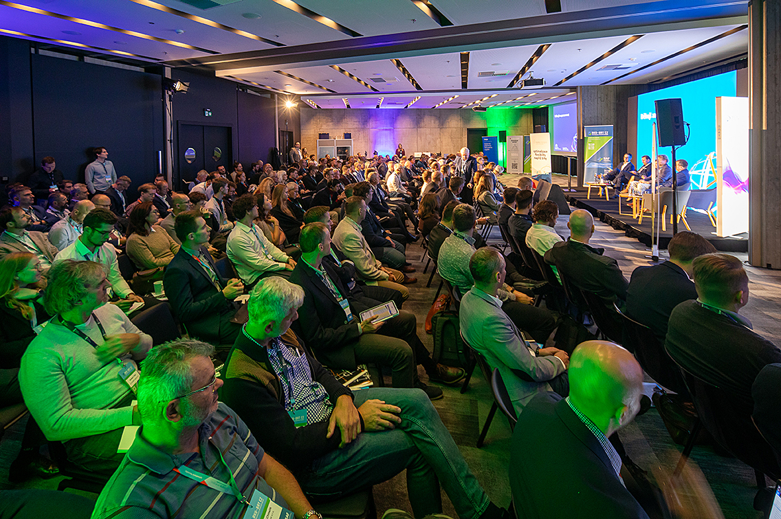
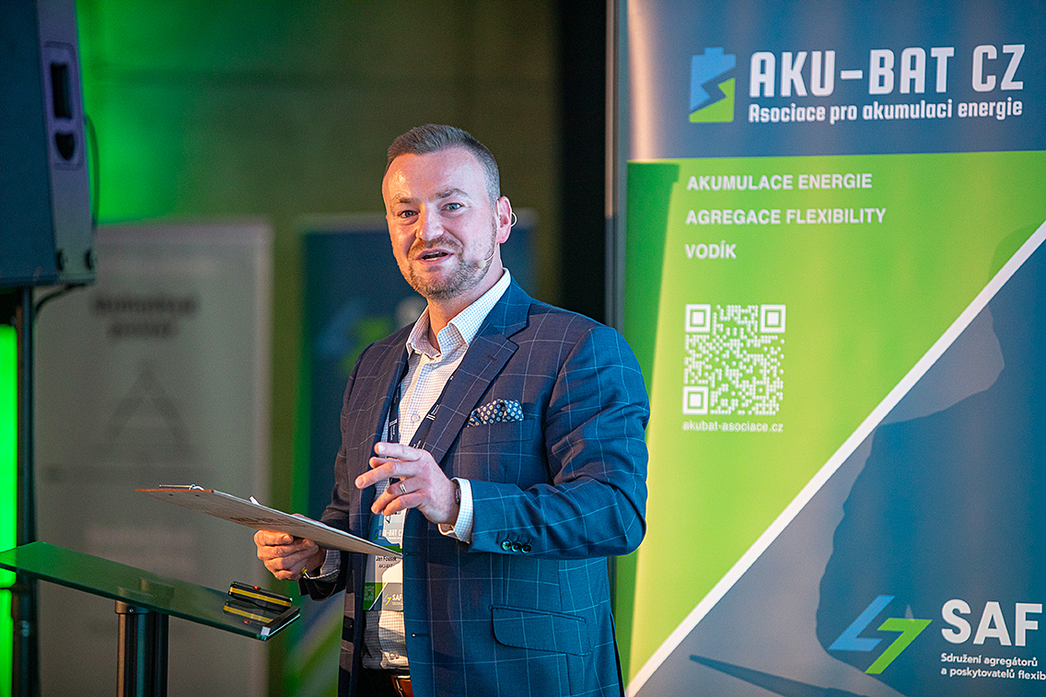
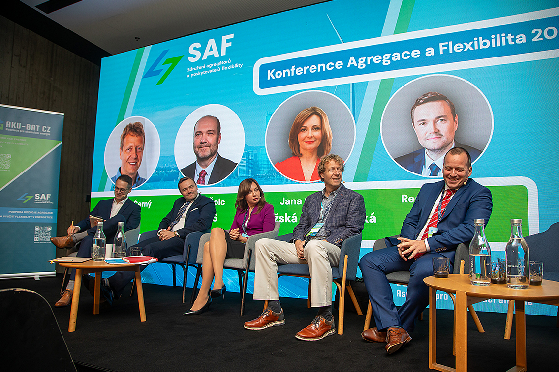

3. ROČNÍK KONFERENCE SAF / AKU-BAT
    Konference akumulace a flexibilita (20. 10. 2026)
    Otevřené možnosti partnerství
Zveme Vás na další ročník konference
20. 10. 2026
v
Hotelu Stages
Registrace již brzy na stránkách Asociace AKU-BAT
www.akubat-asociace.cz

Slide 18



Děkuji za pozornost!
Sledujte nás na LinkedIn
Jan Fousek
fousek@akubat-asociace.cz
www.akubat-asociace.cz
Notes:
OK

